Slide 1
R语言统计学基础

Slide 2
统计学基本概念
总体：根据研究目的确定的同质研究对象的全体(集合)。如成年人的身高。分有限总体与无限总体
样本：从总体中随机抽取的部分观察单位。如某单位男士的身高。
从总体中得到样本的方法：抽样。
从样本推论总体的方法：统计推断。
变量——可以测量的任何特征或属性。

Slide 3
统计学基本概念
参数：总体的统计指标，如总体均数、标准差，采用希腊字母分别记为μ、σ。通常是固定的常数。
统计量：样本的统计指标，如样本均数、标准差，采用拉丁字母分别记为 。

Slide 4
统计学
描述统计学：使用特定的数字或图表来体现数据的集中程度和离散程度。例如：每个行业的薪酬平均值，最高值，各个薪酬段的人数分布等。
推断统计学：根据样本数据推断总体数据特征。例如：医学上治疗方法的有效程度，一般是在一部分病人的治疗中收集数据，根据样本的结果推断治疗方法对所有人的疗效。

Slide 5
统计分析中的变量
按间隙划分
  离散变量：当一个变量的任意两个可能取值之间没有其他取值时，该变量是离散的。
  连续变量：当一个变量的任意两个可能取值之间还有其他可能的取值时，该变量是连续的 。
按作用划分
  自变量：如果一个变量与其他变量一起用于描述因变量，该变量称为自变量或预测变量 。
  因变量：如果一个变量由其他变量来描述，该变量称为因变量或反应变量 。

Slide 6
统计分析中的变量
根据测量尺度划分
  定类变量：是一种测量精确度最低、最粗略的基于“质”因素的变量，它的取值只代表观测对象的不同类别 。常用来综合定类数据的统计量是频数、比率或百分比等。
  定序变量：其取值的大小能够表示观测对象的某种顺序关系（等级、方位或大小等），也是基于“质”因素的变量。适合用于综合定序数据取值的集中趋势的统计量是中位数。

Slide 7
统计分析中的变量
根据测量尺度划分
  定距变量：其取值之间可以比较大小，可以用加减法计算出差异的大小。常用的统计量如均值、标准差、相关系数等。
  定比变量：它与定距变量意义相近，细微差别在于定距变量中的“0”值只表示某一取值，不表示“没有”，而定比变量的“0”值表示“没有” 。

Slide 8
R基本统计分析函数(1)
 | 命令 | 解释
 | max(x) | 返回向量x中最大元
 | min(x) | 返回向量x中最小元
 | which.max(x) | 返回x最大元的下标
 | which.min(x) | 返回x最小元的下标
 | mean(x) | 计算样本x的均值
 | median(x) | 计算样本x的中位数
 | var(x) | 计算样本x的方差
 | sd(x) | 计算样本x的标准差
 | fivenum(x) | 计算样本x的五数概括
 | quantile(x,pro=c() ) | 计算样本x的常用分位数（默认五数概括）
 | summary(x) | 计算样本x的（五数概括+均值）

Slide 9
R基本统计分析函数(1)
 | sum(x)(cumsum(x)) | 给出样本x的总和(积累和）
 | mad(x) | 计算中位绝对离差1.4826median(abs(x-median(x)))
 | range(x) | 返回向量c(min(x),max(x))或(min(x)-max(x))
 | IQR(x) | 计算样本x的四分位数极差
 | sort(x) | sort(x)按升序排序, 选项decreasing=TRUE表降序
 | skewness(x) | 样本的偏度系数 （需加载fBasics程序包）
 | kurtosis(x) | 样本的峰度系数 （需加载fBasics程序包）

Slide 10
频数分析
频数分析统计的是每一组中观测点的个数，而不是考虑其实际取值。
通过频数分析能够了解变量取值的情况，对于把握数据的分布特征非常有用。
  当某变量的自然取值是局限在有限的几个数值中，则频数分析就是统计该变量在各个取值点的个数分布情况；
  如果某变量的取值是在某范围内的离散值，则需要将其取值区域划分为几个取值区间，频数分析就是统计该变量在各个取值区间观测点个数的分布情况。

Slide 11
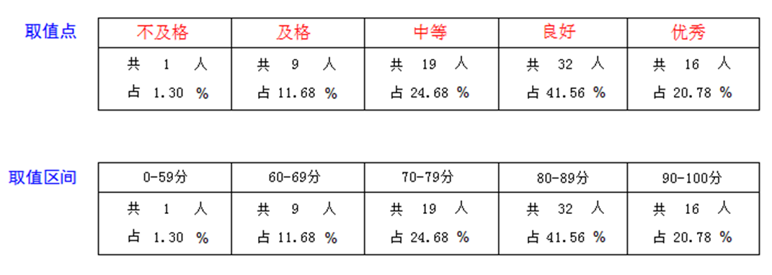
频数分析
了解变量取值的一般特征。如，哪些数值出现的频率高？变量取值的大致范围是什么？
考察数据是否符合要进行的统计分析的假设。如：样本数足够大吗？每个变量的观测值是否合理呢？
评估数据的质量。如，有多少缺失值或者有多少数据录入错误？

Slide 12
频数分析
几个频数分析时常用的概念：
  频数（Frenquency）：变量值落在某个区间或者某个取值点的个数。
  百分比（Percent）：各频数占总样本数的百分比。
  有效百分比（Valid Percent）：各频数占有效样本数的百分比。
  累计百分比（Cumulative Percent）：各百分比逐级累加起来的结果，最终取值是100。
取值 | 不及格 | 及格 | 中等 | 良好 | 优秀 | 合计
取值区间 | 0-59 | 60-69 | 70-79 | 80-89 | 90-100 | 0－100
频数 | 1 | 9 | 19 | 32 | 16 | 77
百分比 | 1.30% | 11.69% | 24.68% | 41.56% | 20.78% | 100.00%
有效百分比 | 1.30% | 11.69% | 24.68% | 41.56% | 20.78% | 100.00%
累计百分比 | 1.30% | 12.99% | 37.66% | 79.22% | 100.00% | 100.00%

Slide 13
频数分析
R语言基本频数统计
  table()函数
  x<-c( 2,2,4,4,4,6,6,6,8)
  table(x) # x的频数表

Slide 14
描述统计
对数据进行统计描述是统计分析中最基本的工作。对于整理好的数据，通过描述性统计分析，可以挖掘出很多统计量的特征。
常见的描述性统计量主要包括以下3类：
  描述变量分布情况的统计量
  描述变量离散程度的统计量。
  描述变量集中趋势的统计量
通常，综合这三类统计量就能够极为准确和清晰的把握数据的分布特点。

Slide 15

数据分布特征的测度
数据特征的测度
集中趋势
离散程度
分布的形状
异众比率
偏 态
众 数
四分位差
中位数
方差和标准差
均 值
峰 态
离散系数

Slide 16
集中趋势的测度
集中趋势(Central tendency)
  一组数据向其中心值靠拢的倾向和程度
  测度集中趋势就是寻找数据水平的代表值或中心值
  不同类型的数据用不同的集中趋势测度值
  低层次数据的测度值适用于高层次的测量数据，但高层次数据的测度值并不适用于低层次的测量数据

Slide 17
众数(mode)
出现次数最多的变量值
不受极端值的影响
一组数据可能没有众数或有几个众数
主要用于分类数据，也可用于顺序数据和数值型数据

Slide 18
众数(mode)
众数(不唯一性)
  无众数
  原始数据: 10 5 9 12 6 8
  一个众数
  原始数据: 6 7 9 8 7 7
  多于一个众数
  原始数据: 25 28 28 42 36 36

Slide 19
众数(mode)
分类数据的众数
不同品牌饮料的频数分布
饮料品牌 | 频数 | 比例 | 百分比(%)
可口可乐 旭日升冰茶 百事可乐 汇源果汁 露露 | 15 11 9 6 9 | 0.30 0.22 0.18 0.12 0.18 | 30 22 18 12 18
合计 | 50 | 1 | 100
解：这里的变量为“饮料品牌”，这是个分类变量，不同类型的饮料就是变量值
在所调查的50人中，购买可口可乐的人数最多，为15人，占总被调查人数的30%，因此众数为“可口可乐”这一品牌，即
M_{o}＝可口可乐

Slide 20
众数(mode)
顺序数据的众数
甲城市家庭对住房状况评价的频数分布
回答类别 | 甲城市
 | 户数 (户) | 百分比 (%)
非常不满意 不满意 一般 满意 非常满意 | 24 108 93 45 30 | 8 36 31 15 10
合计 | 300 | 100.0
解：这里的数据为顺序数据。变量为“回答类别”
甲城市中对住房表示不满意的户数最多，为108户，因此众数为“不满意”这一类别，即
M_{o}＝不满意

Slide 21
众数(mode)
在R中，样本x的众数如下计算：
  which(table(x)==max(table(x)))
  示例
  x<-c( 2,2,4,4,4,6,6,6,8)
  table(x)# x的频数表
  max(table(x)) # 众数出现的次数
  which(table(x)==max(table(x)))# 众数在table(x)第几个
  进一步抽象：
  getmode <- function(x) {
  l <- as.data.frame(table(x))
  l$x[l$Freq==max(l$Freq)]
  }
Notes:
适用于大样本；较粗糙。

Slide 22
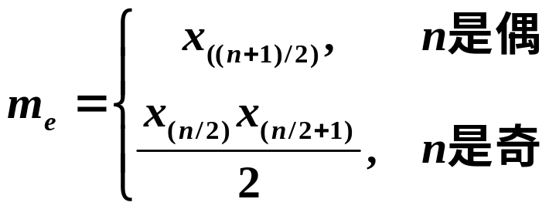
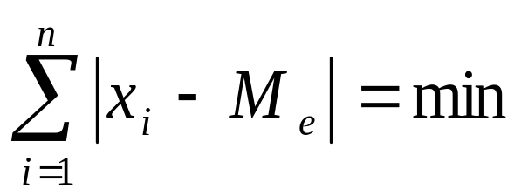
中位数(median)
中位数
  排序后处于中间位置上的值
  不受极端值的影响
  主要用于顺序数据，也可用数值型数据，但不能用于分类数据
  各变量值与中位数的离差绝对值之和最小，即
50%
50%
M_{e}
Notes:
适用条件：适合各种类型的资料。尤其适合于
① 大样本偏态分布的资料；
② 资料有不确定数值；
③ 资料分布不明等。

Slide 23
中位数(median)
顺序数据的中位数
甲城市家庭对住房状况评价的频数分布
回答类别 | 甲城市
 | 户数 (户) | 累计频数
非常不满意 不满意 一般 满意 非常满意 | 24 108 93 45 30 | 24 132 225 270 300
合计 | 300 | —
解：中位数的位置为 300/2＝150
从累计频数看，中位数在“一般”这一组别中。因此
M_{e}=一般

Slide 24
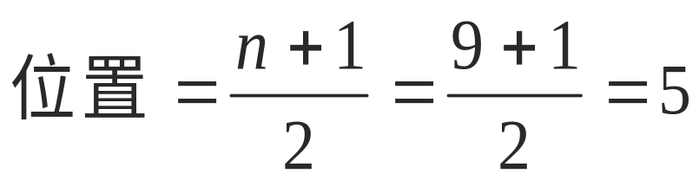
中位数(median)
数值型数据的中位数
  示例：9个家庭的人均月收入数据
  原始数据:1500 750 780 1080 850 960 2000 1250 1630
  排 序:750 780 850 960 1080 1250 1500 1630 2000
  位 置:1 2 3 4 5 6 7 8 9

中位数 = 1080

Slide 25
中位数(median)
R语言求中位数
  median(x, na.rm = FALSE)
    x - 是输入向量。
    na.rm - 用于从输入向量中删除缺少的值。
  示例：
    # Create the vector.
    x <- c(12,7,3,4.2,18,2,54,-21,8,-5)
    # Find the median.
    median.result <- median(x)
    print(median.result)

Slide 26
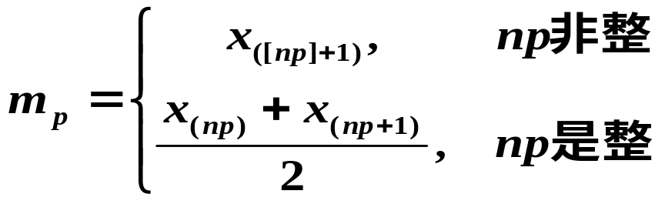


四分位数(quartile)
四分位
  排序后处于25%和75%位置上的值
  不受极端值的影响
  主要用于顺序数据，也可用于数值型数据，但不能用于分类数据
25%
25%
25%
25%
Q_{L}
Q_{M}
Q_{U}
p分位数
1st Qu
上四分位数
3st Qu
下四分位数

Slide 27
四分位数(quartile)
顺序数据的四分位数
甲城市家庭对住房状况评价的频数分布
回答类别 | 甲城市
 | 户数 (户) | 累计频数
非常不满意 不满意 一般 满意 非常满意 | 24 108 93 45 30 | 24 132 225 270 300
合计 | 300 | —
解：Q_{L}位置= (300)/4 =75
Q_{U}位置 =(3×300)/4
=225
从累计频数看， Q_{L}在“不满意”这一组别中； Q_{U}在“一般”这一组别中。因此
Q_{L} = 不满意
Q_{U} = 一般

Slide 28
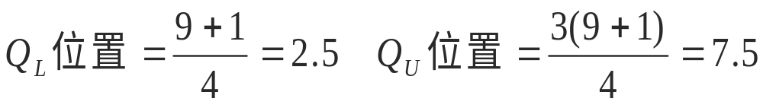
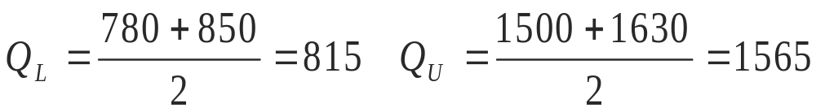
四分位数(quartile)
数值型数据的四分位数
  示例：9个家庭的人均月收入数据
  原始数据:1500 750 780 1080 850 960 2000 1250 1630
  排 序:750 780 850 960 1080 1250 1500 1630 2000
  位 置:1 2 3 4 5 6 7 8 9

Slide 29
四分位数(quartile)
R语言求四分位数
  quantile()函数。
  示例：
  w<-c(75.0,64.0,47.4,66.9,62.2,62.2,58.7,63.5,
  66.6,64.0,57.0,69.0,56.9,50.0,72.0)
  quantile(x) #给出0%，25%，50%，75%，100%分位数。
  quantile(x, probs = seq(0, 1, 0.2), na.rm = TRUE)
  #给出0%，20%，40%，60%，80%，100%分位数，且可处理缺失值。
  quantile(x, c(0.0,0.25,0.75)) #给出25%，75%分位数。

Slide 30
均值(mean)
均值
  集中趋势的最常用测度值
  一组数据的均衡点所在
  体现了数据的必然性特征
  易受极端值的影响
  用于数值型数据，不能用于分类数据和顺序数据

Slide 31
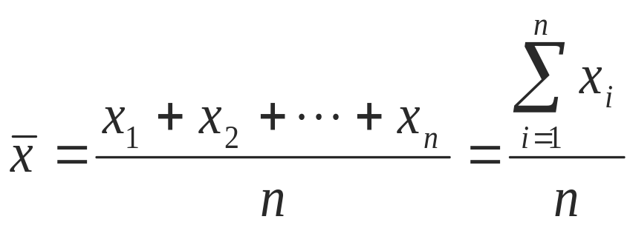
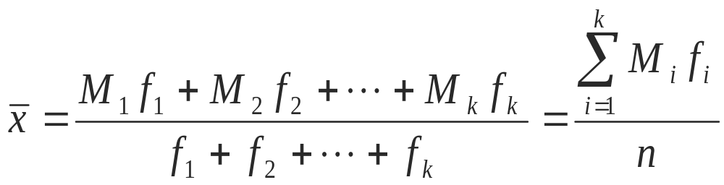
均值(mean)
简单均值与加权均值(simple mean / weighted mean)
  设一组数据为： x₁ ，x₂ ，… ，x_{n}
  或各组的组中值为：M₁ ，M₂ ，… ，M_{k}
  相应的频数为： f₁ ， f₂ ，… ，f_{k}
简单均值
加权均值
Notes:
适用条件：资料呈正态或近似正态分布的资料

Slide 32
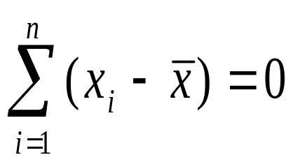
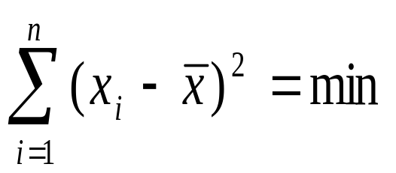
均值(mean)
均值(数学性质)
  各变量值与均值的离差之和等于零
  各变量值与均值的离差平方和最小

Slide 33
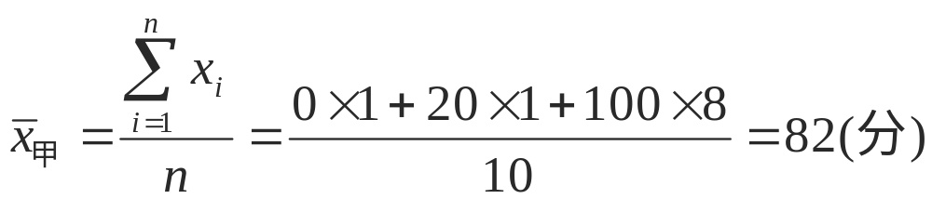
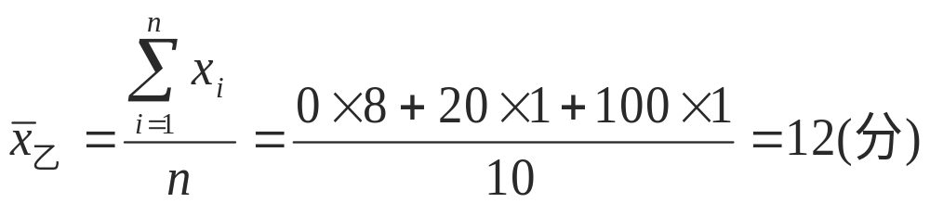
均值(mean)
加权均值(权数对均值的影响)
  示例
甲乙两组各有10名学生，他们的考试成绩及其分布数据如下
甲组： 考试成绩（x ）: 0 20 100
人数分布（f ）：1 1 8
乙组： 考试成绩（x）: 0 20 100
人数分布（f ）：8 1 1

Slide 34
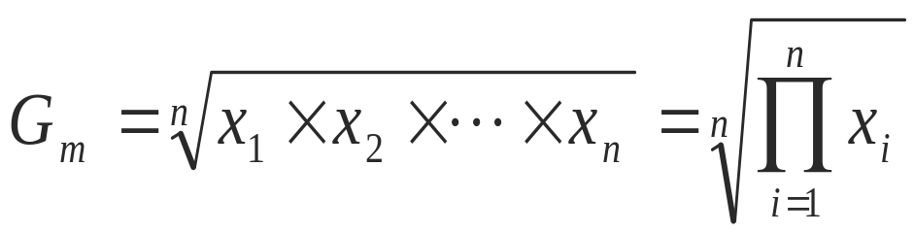
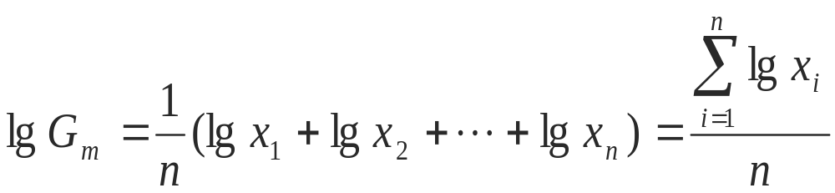
均值(mean)
几何平均数(geometric mean)
  n 个变量值乘积的 n 次方根
  适用于对比率数据的平均
  主要用于计算平均增长率
  计算公式为
  可看作是均值的一种变形
Notes:
适用条件：呈倍数关系的等比资料或对数正态分布（正偏态）资料；如增长速度、抗体滴度资料

Slide 35
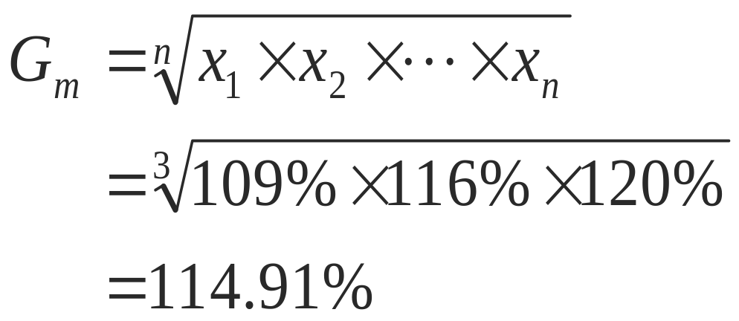
均值(mean)
几何平均数
  示例：某水泥生产企业1999年的水泥产量为100万吨，2000年与1999年相比增长率为9%，2001年与2000年相比增长率为16%，2002年与2001年相比增长率为20%。求各年的年平均增长率。
年平均增长率＝114.91%-1=14.91%

Slide 36
均值(mean)
R语言求均值
  mean(x, trim = 0, na.rm = FALSE, ...)
    x - 是输入向量。
    trim - 用于从排序的向量的两端删除一些观测值。
    na.rm - 用于从输入向量中删除缺少的值。
  示例：
    # Create a vector.
    x <- c(17,8,6,4.12,11,8,54,-11,18,-7)
    # Find Mean.
    result.mean <- mean(x)
    print(result.mean)

Slide 37
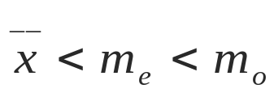
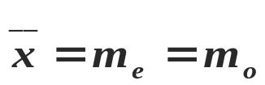
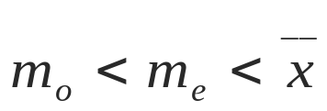
众数、中位数和均值的关系
均值是观测值的重心：对称分布或接近对称分布时代表性较好
中位数是观测值的中心：数据分布偏斜程度较大时代表性接好
众数是观测值的重点：偏斜程度较大且有明显峰值时代表性较好
均值
中位数
众数
均值
=
中位数
=
众数
众数
中位数
均值
左偏分布
对称分布
右偏分布

Slide 38
数据类型与集中趋势测度值
数据类型和所适用的集中趋势测度值
数据类型 | 分类数据 | 顺序数据 | 间隔数据 | 比率数据
适 用 的 测 度 值 | ※众数 | ※中位数 | ※均值 | ※均值
 | — | 四分位数 | 众数 | 调和平均数
 | — | 众数 | 中位数 | 几何平均数
 | — | — | 四分位数 | 中位数
 | — | — | — | 四分位数
 | — | — | — | 众数

Slide 39
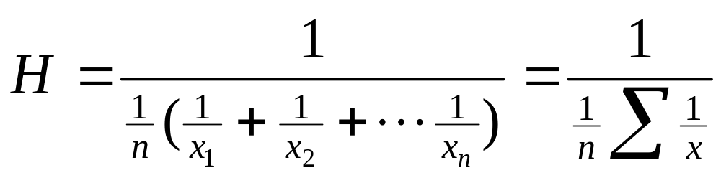
调和平均数
资料中各观测值 倒数 的 算术平均数 的 倒数，称为调和平均数，记为H，即
调和平均数主要用于反映变量不同阶段的平均增长率或平均规模。

Slide 40
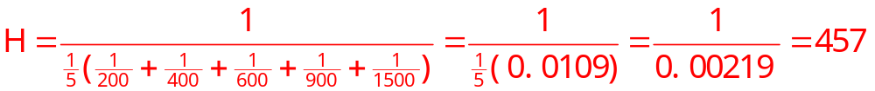
调和平均数
某种转基因鱼不同世代鱼群保种的规模分别为：F0代200尾，F1代400尾，F2代600尾；F3代900尾，F4代1500尾，试求其平均规模。

Slide 41
截尾平均值
5% trimmed mean：将一组数中去掉最小的5％数值，再去掉最大的5％，然后将剩余的90％计算平均值得出的数值。
减小了极端值的影响。

Slide 42
离散程度的测度
反映各变量值远离其中心值的程度（离散程度）
从另一个侧面说明了集中趋势测度值的代表程度
不同类型的数据有不同的离散程度测度值
  分类数据：异众比率
  顺序数据：四分位差
  数值型数据：方差及标准差
  相对位置的测量：标准分数
  相对离散程度：离散系数

Slide 43
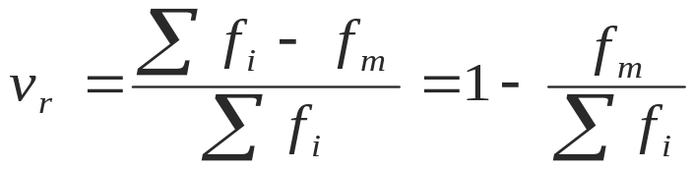
异众比率(variation ratio)
异众比率
  对分类数据离散程度的测度
  非众数组的频数占总频数的比率
  计算公式为
  用于衡量众数的代表性

Slide 44
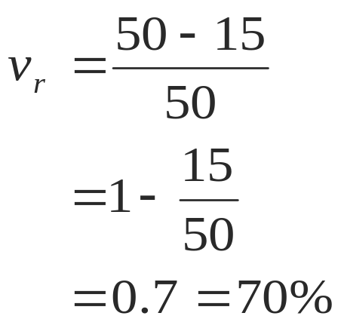
异众比率(variation ratio)
异众比率示例
不同品牌饮料的频数分布
饮料品牌 | 频数 | 比例 | 百分比(%)
可口可乐 旭日升冰茶 百事可乐 汇源果汁 露露 | 15 11 9 6 9 | 0.30 0.22 0.18 0.12 0.18 | 30 22 18 12 18
合计 | 50 | 1 | 100
解：
在所调查的50人当中，购买其他品牌饮料的人数占70%，异众比率比较大。因此，用“可口可乐”代表消费者购买饮料品牌的状况，其代表性不是很好

Slide 45
四分位差(quartile deviation)
四分位差
  对顺序数据离散程度的测度
  也称为四分间距(inter-quantile range)
  上四分位数与下四分位数之差
  Q_{D} = Q_{U} – Q_{L}
  反映了中间50%数据的离散程度
  不受极端值的影响
  用于衡量中位数的代表性
  R语言求四分位差：
  R1 <- quantile(x,0.75)- quantile(x,0.25)

Slide 46
极差(range)
极差
  一组数据的最大值与最小值之差
  离散程度的最简单测度值
  易受极端值影响
  未考虑数据的分布
  计算公式为
R = max(x_{i}) - min(x_{i})

Slide 47
方差和标准差
(variance and standard deviation)
方差和标准差
  数据离散程度的最常用测度值
  反映了各变量值与均值的平均差异
  根据总体数据计算的，称为总体方差或标准差；根据样本数据计算的，称为样本方差或标准差

Slide 48
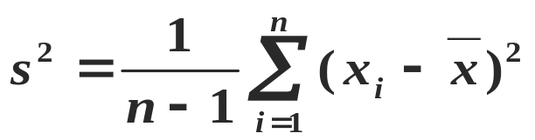
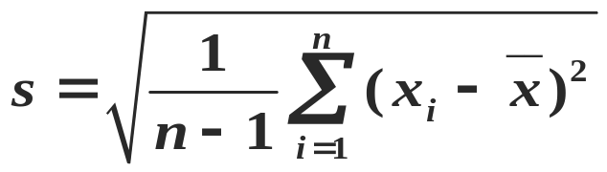
方差和标准差
方差 var()
标准差 sd()

Slide 49
样本方差
自由度(degree of freedom)
样本方差自由度
一组数据中可以自由取值的数据的个数
当样本数据的个数为 n 时，若样本均值‾x 确定后，只有n-1个数据可以自由取值，其中必有一个数据则不能自由取值
例如，样本有3个数值，即x₁=2，x₂=4，x₃=9，则 ‾x = 5。当 ‾x = 5 确定后，x₁，x₂和x₃有两个数据可以自由取值，另一个则不能自由取值，比如x₁=6，x₂=7，那么x₃则必然取2，而不能取其他值

Slide 50
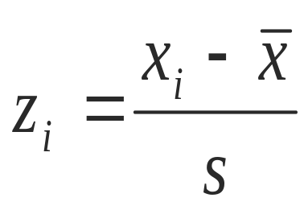
标准分数(standard score)
标准分数
  也称标准化值
  对某一个值在一组数据中相对位置的度量
  可用于判断一组数据是否有离群点
  用于对变量的标准化处理
  计算公式为

Slide 51
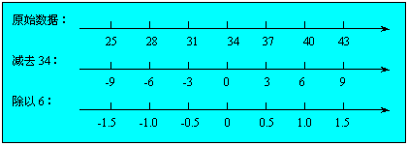
标准分数
标准分数只是将原始数据进行了线性变换，它并没有改变一个数据在该组数据中的位置，也没有改变该组数分布的形状，而只是将该组数据变为均值为0，标准差为1。

Slide 52
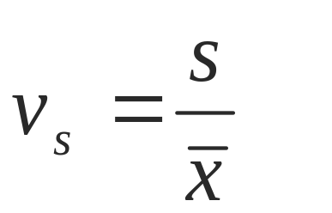
离散系数(coefficient of variation)
离散系数
  标准差与其相应的均值之比
  对数据相对离散程度的测度
  消除了数据水平高低和计量单位的影响
  用于对不同组别数据离散程度的比较
  计算公式为

Slide 53
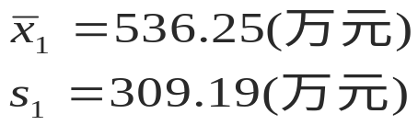
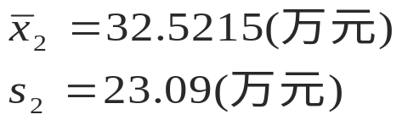
离散系数
离散系数示例：
某管理局所属8家企业的产品销售数据
企业编号 | 产品销售额（万元） x₁ | 销售利润（万元） x₂
1 2 3 4 5 6 7 8 | 170 220 390 430 480 650 950 1000 | 8.1 12.5 18.0 22.0 26.5 40.0 64.0 69.0
v₁=
309.19
=0.577
23.09
536.25
v₂=
=0.710
32.5215
结论： 计算结果表明，v₁<v₂，说明产品销售额的离散程度小于销售利润的离散程度

Slide 54
数据类型与离散程度测度值
数据类型和所适用的离散程度测度值
数据类型 | 分类数据 | 顺序数据 | 数值型数据
适 用 的 测 度 值 | ※异众比率 | ※四分位差 | ※方差或标准差
 | — | 异众比率 | ※离散系数（比较时用）
 | — | — | 平均差
 | — | — | 极差
 | — | — | 四分位差
 | — | — | 异众比率

Slide 55
分布形态的度量
偏态
峰态
左偏分布
扁平分布
与标准正态分布比较！
右偏分布
尖峰分布

Slide 56
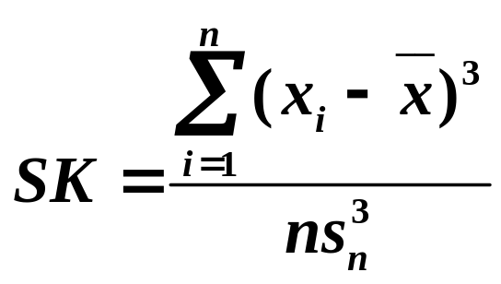
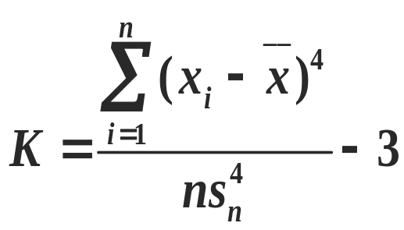
分布形态的度量
1. 偏度系数 skewness()
对分布偏斜方向和程度的测度
Sk<0,左偏
Sk>0,右偏
2. 峰度系数 kurtosis()
对分布曲线尖削程度的测度
K<0,平缓
K>0,尖峭

